Slide 2
別擔心~我們每天都會上線學習!! 別怕!你還有我們~ 雖然 世事變化 瞬息萬變 你/你能做的是 自己的人生 自己掌握
1.早睡早起身體好—順應大自然
2.每天運動不間斷—增強免疫力
3.保持穩定好心情—感恩好知足
4.持續學習長智慧—要自我實現

Slide 3
5/26最新消息：
1.貼心提醒：自然老師的任務
2.藝術療癒：藝文老師淨化你的心!
3.本週挑戰：上傳社習6-2+三部影片筆記
4.神秘嘉賓：歡迎您為我們打氣加油!
5.運動防禦：你今天運動了沒?健康免疫

Slide 4
點名時間
今日聯絡簿(12課課文提問)
課文提問/檢查作業(it’s show 秀 time)
唸出/寫出 本日成語/1200單
交代科任老師交代的任務
(音樂、美勞、自然、社會、英文)
下午13：00~13：30個別課業輔導時間
改到 早上9:30 下課後留下來

Slide 5
5/25最新消息：
1.新任務：閩南語和客家語老師的任務
2.實驗課：看完8分鐘影片，寫完自習!
3.挑戰王：你會嗎?上傳社習照片的方法
4.有彩蛋：今天視訊教學的神秘嘉賓??
5.來運動：你今天運動了沒?健身健美!

Slide 6
全民防疫 視同 國民作戰 線上視訊 視同 正式上課 ~線上教學禮儀也是學習的重點~ 有家教、有禮貌、高水準的五二人

Slide 7
全民防疫 視同 國民作戰 線上視訊 視同 正式上課 ~線上教學禮儀也是學習的重點~ 有家教、有禮貌、高水準的五二人

Slide 8
1.健康平安量體溫 照顧好身體和心情 理解世界的變化 2.抄聯絡簿寫作業 按部就班完成作業 暑假不用再補課

Slide 9
3.完成各科的任務 **要拍照寄給老師喔~ 資訊：加入google class資訊課程 英文：課本、習作、看影片 社會：課本、習作、看影片寫筆記 自然：課本、習作、看學習吧影片 音樂：音樂家海報 美術：花朵粽粽

Slide 10
4.規劃生活時間表 我的專屬生活時間表 ~愛分享就會互學共好~ 5.有疑問上線提問 老師/同學為你解答 ~為你解答讓我真的變懂了~

Slide 11
我專屬的生活時間表(參考)
日期 | 5/19 三 | 5/20 四 | 5/21 五 | 5/24 一 | 5/25 二 | 5/26 三 | 5/27 四 | 5/28 五
9：00 │ 9：30 | 視訊教學 | 視訊教學 | 視訊教學 | 視訊教學 | 視訊教學 | 視訊教學 | 視訊教學 | 視訊教學
10：00 │ 10：30 | 寫當天 回家作業 | 寫當天 回家作業 | 寫當天 回家作業 | 寫當天 回家作業 | 寫當天 回家作業 | 寫當天 回家作業 | 寫當天 回家作業 | 寫當天 回家作業
11：00 │ 11：30 | 英文任務 | 社會任務 | 自然任務 | 英文任務 | 社會任務 | 自然任務 | 英文任務 | 社會任務
午餐/午休
14：00 │ 14：30 | 美勞任務 | 音樂任務 | 閩語任務 | 美勞任務 | 音樂任務 | 閩語任務 | 美勞任務 | 音樂任務
15：00 │ 15：30 | 做家事+ 運動任務 | 資訊任務 | 做家事+ 運動任務 | 資訊任務 | 做家事+ 運動任務 | 資訊任務 | 做家事+ 運動任務 | 資訊任務

Slide 12
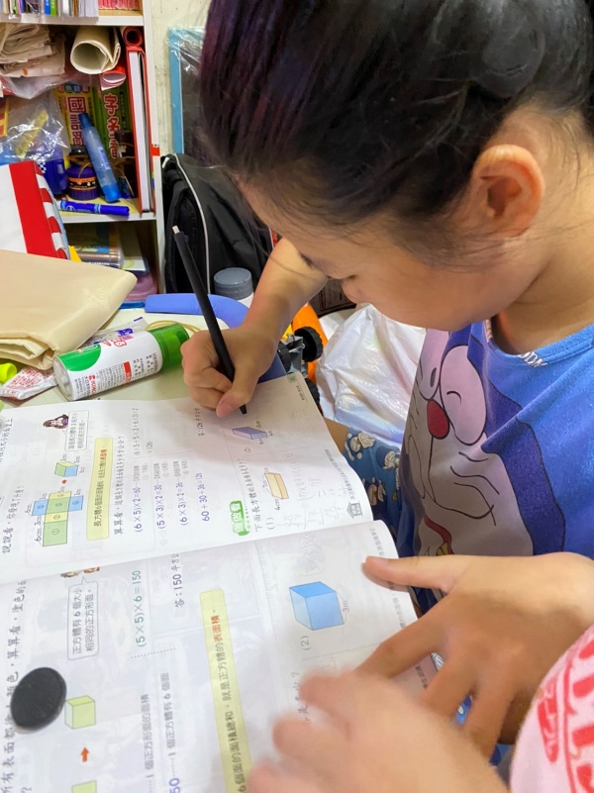
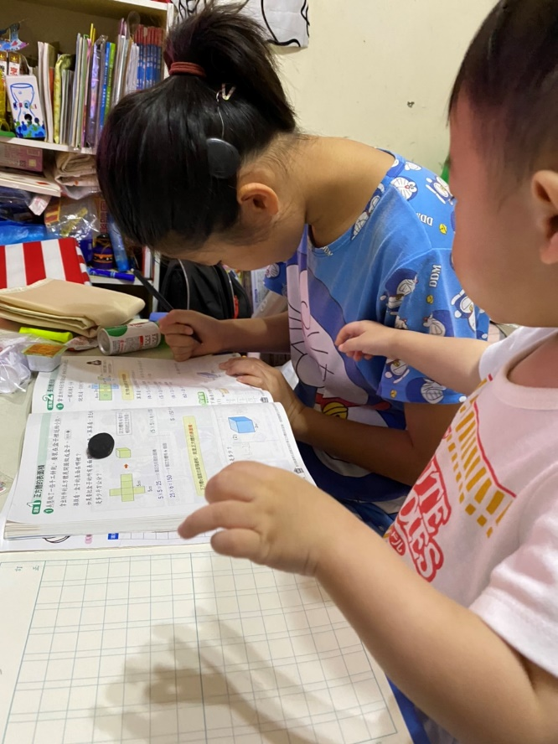
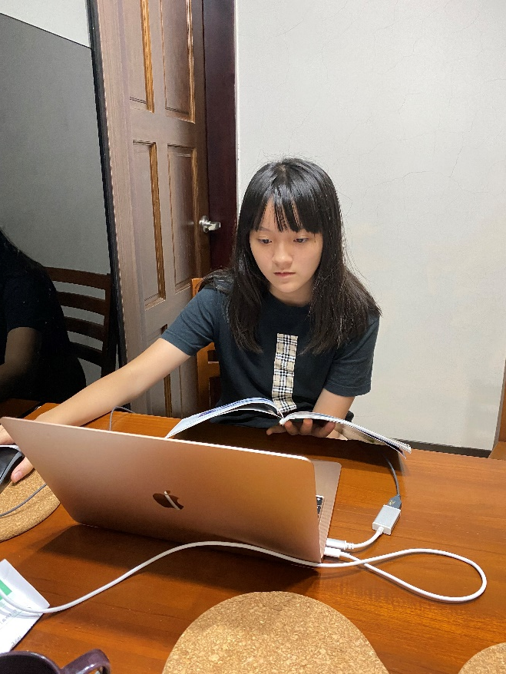
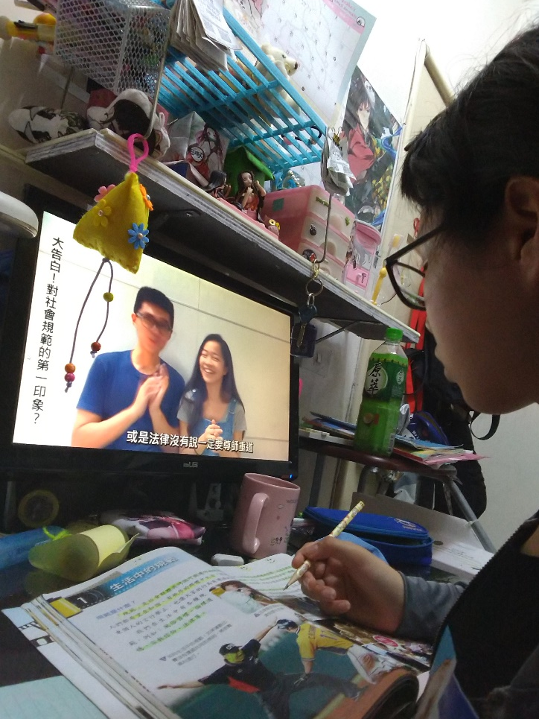
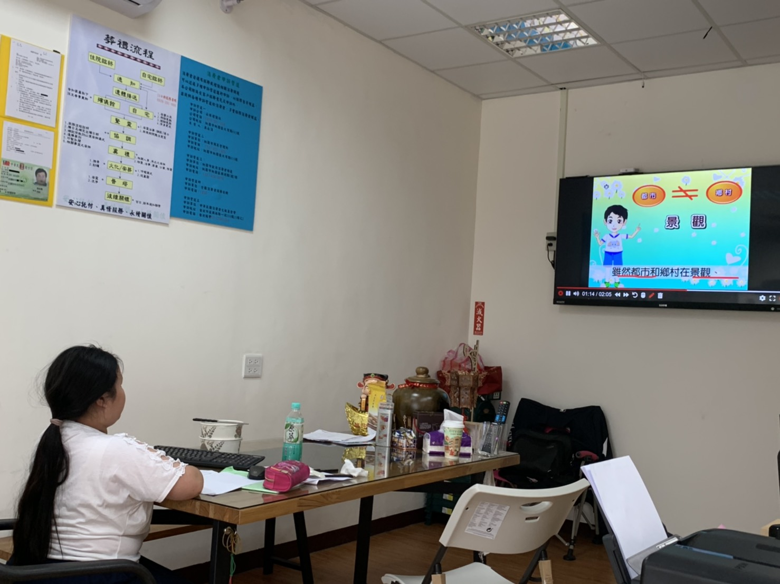
誰是自主學習之王?
*寫數學作業
*完成任務影片
*拿著課本線上自學

Slide 13
會利用 google class 的課程留言內容

Slide 14
線上教學禮儀 後面的區域 應該整潔並保持良好狀態

Slide 15
線上教學禮儀 穿正式/輕鬆服裝 不要因為是線上 下半身就隨便穿穿 （不要穿花花褲或睡褲等）

Slide 16
線上教學禮儀 1. 打招呼/道早安 目光注視 表示彼此尊重 (讓老師看到你) 2.介紹與會的家人 給同學認識

Slide 17
線上教學禮儀 上課時， 把打擾你專心的訊息 通知給關閉， 讓你專心於共學中。 【尊重自己】 也是 【尊重別人】的一種表現

Slide 18
線上教學禮儀 如果 你不是會議中發表的同學， 千萬記得把麥克風給關起來。 沒有人想一邊上課一邊聽到你在吃早餐或你家電視的聲音。

Slide 19
線上教學禮儀 請認真的坐好， 勿在會議中飲食 也不要做其他私人事情 禁止無禮或違法的行為

Slide 20
國語第十二課 沉默的動物園

Slide 21
國語第十二課 沉默的動物園

Slide 22
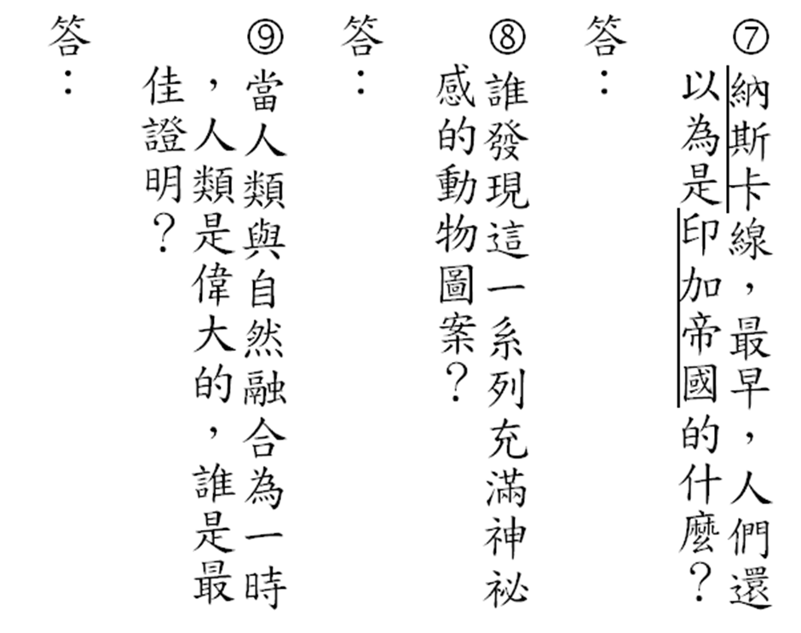
國語第十二課 沉默的動物園

